Slide 1


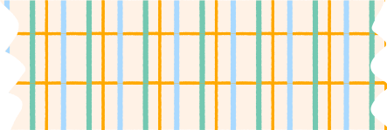
Karbohidrat monosakarida
Kelompok 8
Rifqi Fawas Ulloh Yazied 2114051061
Salsabila Khalisa Tsuraya 2114051063
Puteri Syalaisya F 2114051065
Partiwi Eka Ningsih 2114051067
Nurmalinda Nisrina Partiwi 2154051001
Juliandro Ragil VP 2154051003

Slide 2


MonosakaridA
Unit struktur terkecil yang memiliki arti satu gula, jika dilihat dalam struktur kimianya, maka akan terbagi seperti dibawah ini:
Pada rantai keduanya terikat dua atau lebih gugus hidroksil
Aldehida
Keton
Gluktosa
Fruktosa

Slide 3

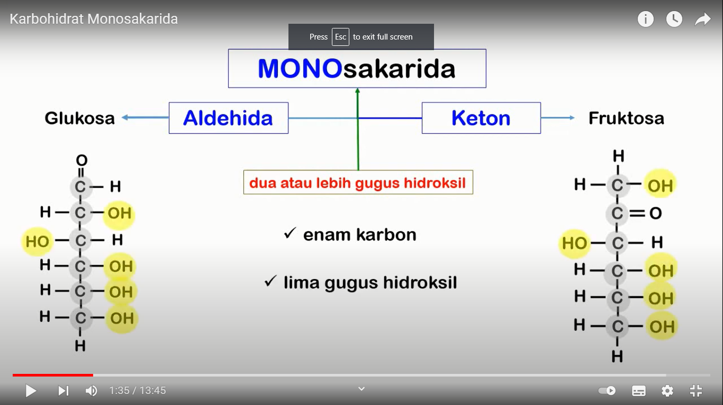
Monosakarida
struktur rantai kimia ini tersusun atas aldehid dan keton dimana masing masing rantai terikat dua atau lebih gugus hidroksil. Kedua molekul ini memiliki enam karbon dan terikat dengan lima gugus atom hidroksil
Glukosa
Fruktosa

Slide 4
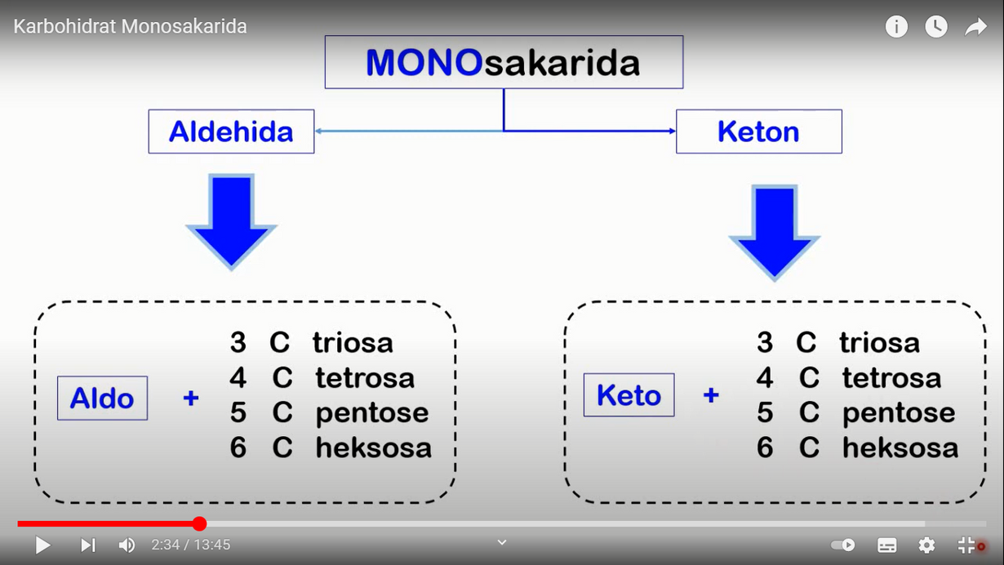
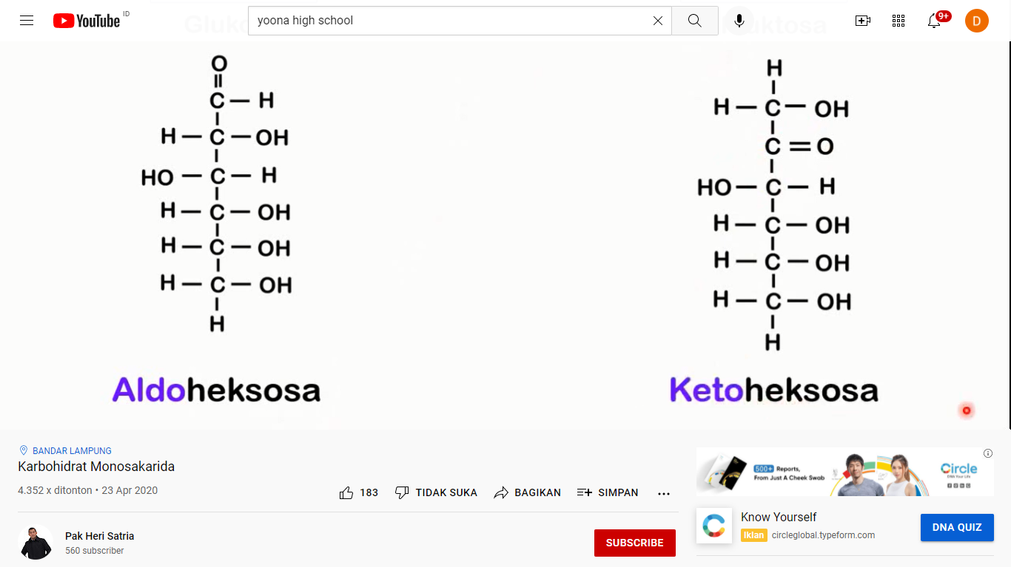

Penamaan monosakarida
Pada penamaan aldo diawali dengan aldo lalu disambung dengan ikatannya
Berikut merupakan salah satu contoh penemaan monosakarida berdasarkan rantainya
Pada penamaan aldo diawali dengan aldo lalu disambung dengan ikatannya

Slide 5
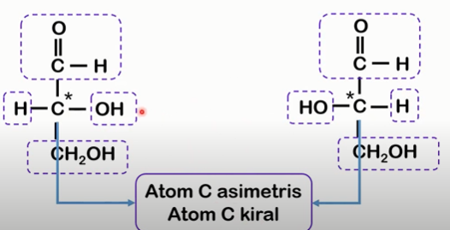
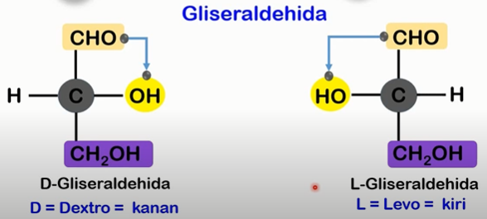
Pusat Asimetrik monosakarida
Atom C asimetris atau disebut dengan atom C kiral memiliki 4 gugus pengikat yang berbeda
Karna atom C merupakan asimetrik maka secara fisika, monosakarida memiliki sifat sebagai senyawa yang dapat memutar polarisasi cahaya

Slide 6
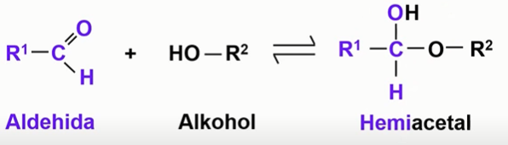
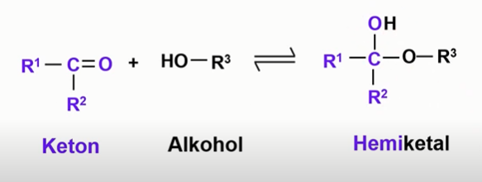
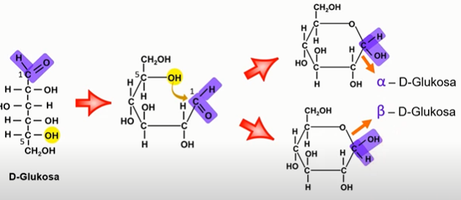
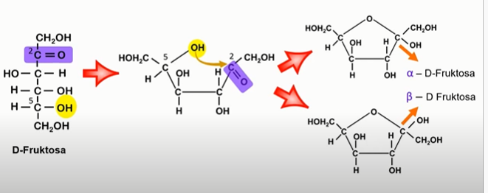
Struktur Siklik
Struktur siklik disebabkan oleh interaksi struktur gugus karbonil dan oksigen pada oksigen hidroksil
Prinsip siklisasi glukosa
Prinsip siklisasi Fruktosa

Slide 7



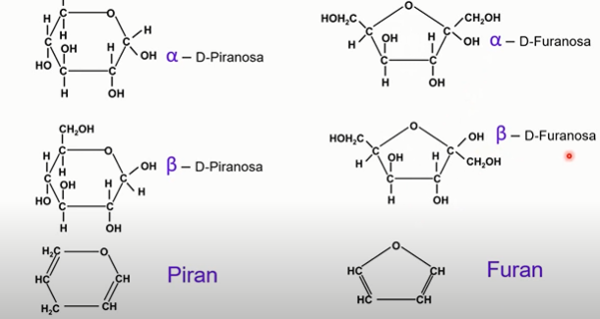
cincin Piran dan furan
Berdasarkan materi yang telah kita pelajari dapat kita kelompokkan cicin piran berdasarkan posisi OH

Slide 8

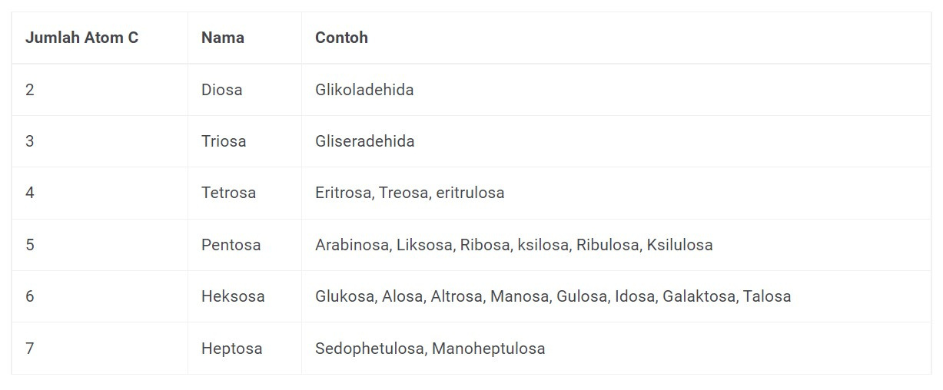

Pada monosakarida, atom C biasanya berupa C kiral. Sehingga, monosakarida memiliki stereoisomer, yaitu molekul dengan rumus molekul yang sama tetapi posisi atom-atom penyusunnya berbeda.

Slide 9

Thank you

